Slide 1
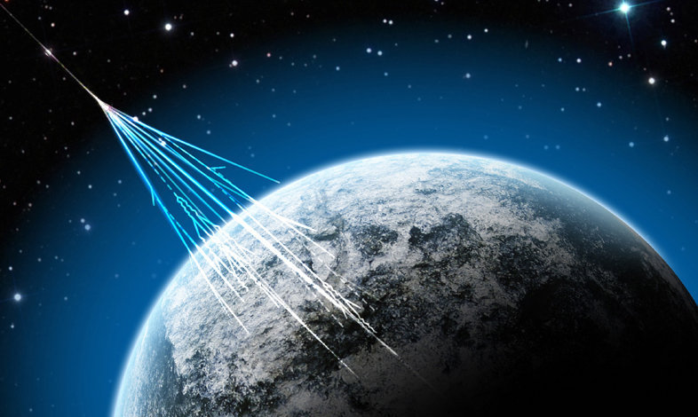
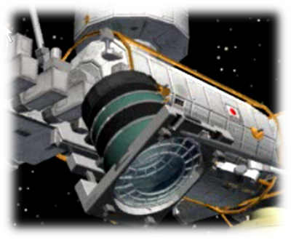
Mini-EUSO e EUSO-SPB2
Attività a Torino
Programma JEM-EUSO per
l’osservazione dei Raggi Cosmici
di altissima energia dallo Spazio
F. Bisconti per il gruppo JEM-EUSO
Riunione Gruppo 2 INFN Torino - 18 Giugno 2019

Slide 2
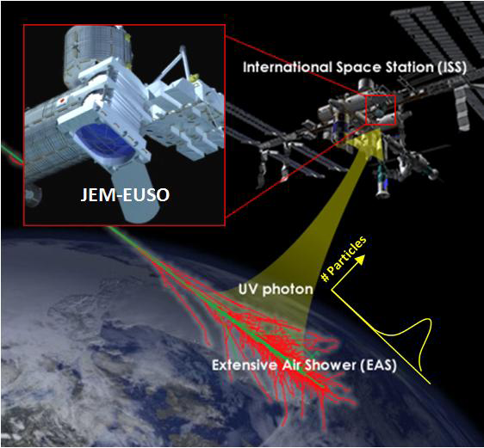
Programma JEM-EUSO
Joint Experiment Missions for Extreme Universe Space Observatory
Obiettivo: Costruzione di un telescopio per
l’osservazione, dallo spazio, di raggi cosmici
alle energie estreme per risalire alle sorgenti
(alte energie → piccole deflessioni)
Procedimento: rivelazione di notte
luce di fluorescenza emessa nell’atmosfera
Banda vicino UV
Campo di vista: ±30°con lenti Fresnel
→ 0.07°/pixel
A quota 400 km (ISS)
area osservata ~10⁵ km²
>> estensione cascata RC
In orbita attorno alla Terra
→ Copertura uniforme di entrambi
gli emisferi

Slide 3
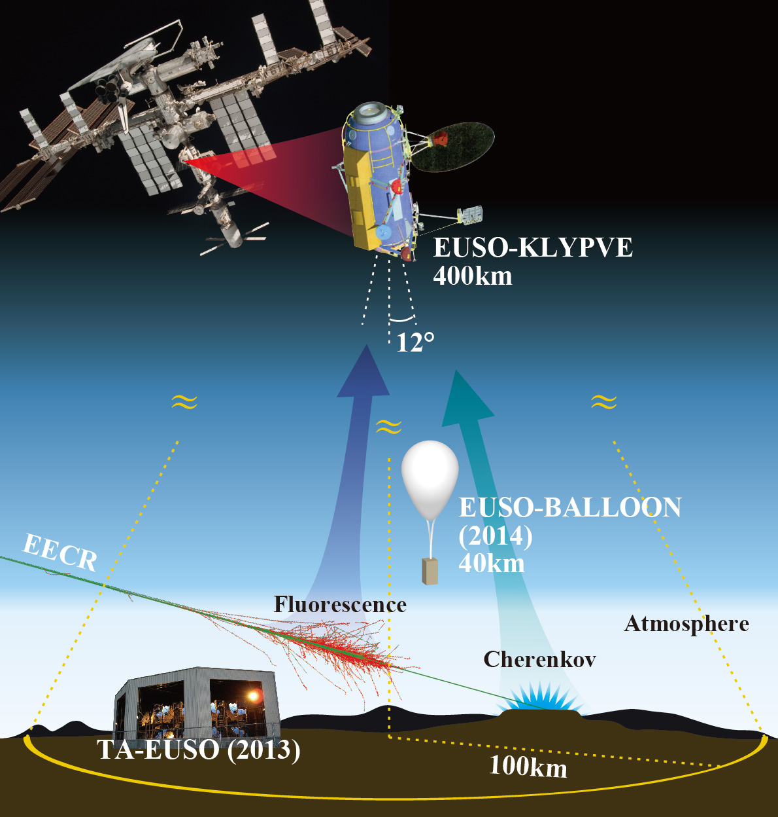

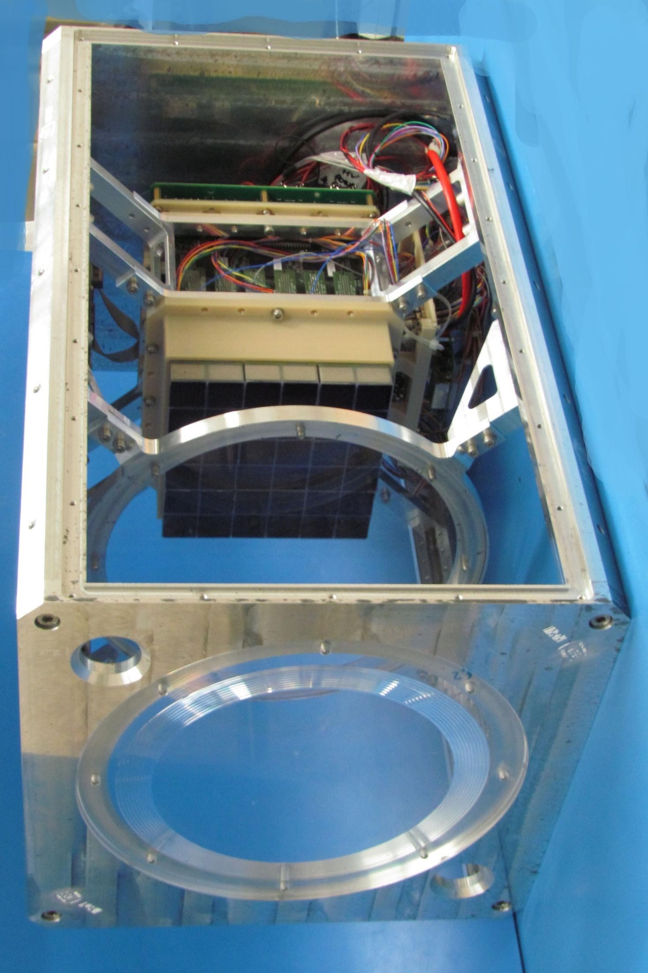
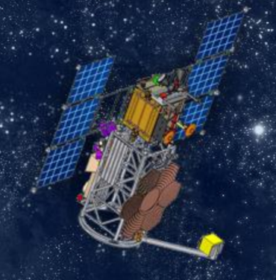
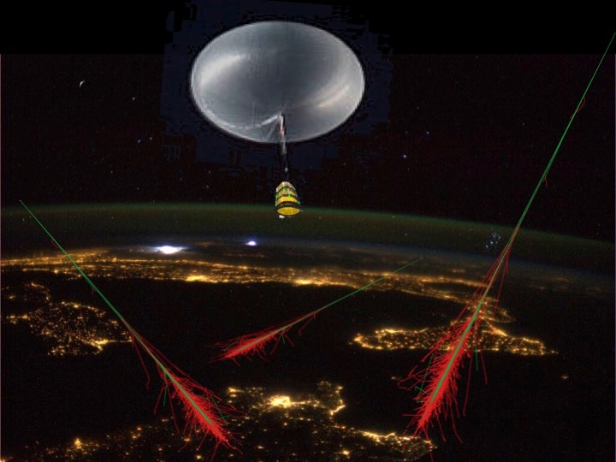
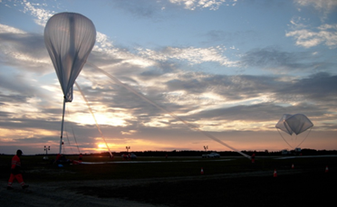
Programma
JEM-EUSO
Mini-EUSO
EUSO-TA (2013- )
EUSO-Balloon (2014)
TUS (2016)
EUSO-SPB1 (2017)
Mini-EUSO (2019)
EUSO-SPB2 (2020-22)
K-EUSO (2023+)
POEMMA (2028+)
TUS
20º
EUSO-SPB
Notes:
17 countries: Algeria, Bulgaria, France, Germany, Italy, Japan, South Korea, Mexico, Poland, Romania, Russia, Slovakia, Spain, Sweden, Switzerland, United States
JEM-EUSO Collaboration: 16 Countries, 95 Institutes, 358 Researchers

Slide 4
Contributo del gruppo di Torino al programma JEM-EUSO
Sviluppo della logica di trigger per i diversi detector
Presa dati sul sito (EUSO-TA) o in remoto (EUSO-SPB)
Presa dati e test di Mini-EUSO engineering model e relativa analisi dati
Presa dati e test di un “gemello” di Mini-EUSO engineering model per continuare test e migliorare l’algoritmo di trigger
Simulazioni:
  Prestazioni dei detector
  Fenomeni fisici: raggi cosmici, meteore, detriti spaziali…
Analisi dati:
  Relativa alla scienza dei raggi cosmici e delle meteore
  Di dati meteorologici utili per l’interpretazione delle misure effettuate

Slide 5
Rapporto JEM-EUSO e l’INFN
Sigla JEM-EUSO chiusa a livello di INFN
(Però) attività legate a Mini-EUSO finanziate da INFN e ASI
Contratto in atto ASI-INFN per missione EUSO-SPB
Richiesta apertura sigla SPB2 all'INFN a Luglio
In parallelo discussione in atto per supporto ASI
Analisi dati esperimento TUS finanziate da contratto ASI-INAF
Attività legate alla rivelazione di detriti spaziali finanziate con fondi universitari

Slide 6
Mini-EUSO/UV-Atmosphere
Approvato da ASI (Mini-EUSO) e dall’agenzia spaziale russa Roscosmos
(UV-Atmosphere)
Sarà installato all’interno della ISS dietro una finestra trasparente all’UV
→ lancio previsto 22 Agosto 2019 con Soyuz, dal Cosmodromo di Bajkonur
→ missione supportata dall’astronauta Luca Parmitano
Obiettivo principale: realizzare la
prima mappa UV della Terra
Alcuni obiettivi secondari:
      Osservare bioluminescenza marina
      Osservare fenomeni luminosi in
      atmosfera (TLE, sprite,…)
      Osservare meteoriti
      Osservare detriti spaziali

Slide 7
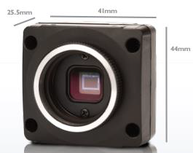
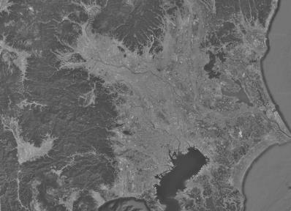
Mini-EUSO/UV-Atmosphere
Superficie
focale:
modulo di
36 MAPMT, con 64 pix. ciascuno
Ottica: 2 lenti Fresnel
(diametro 25 cm)
RGB
camera
NIR
camera

Slide 8

Preparazione del modello di volo di Mini-EUSO
Integrazione
Test vibrazionali
Test acustici

Slide 9
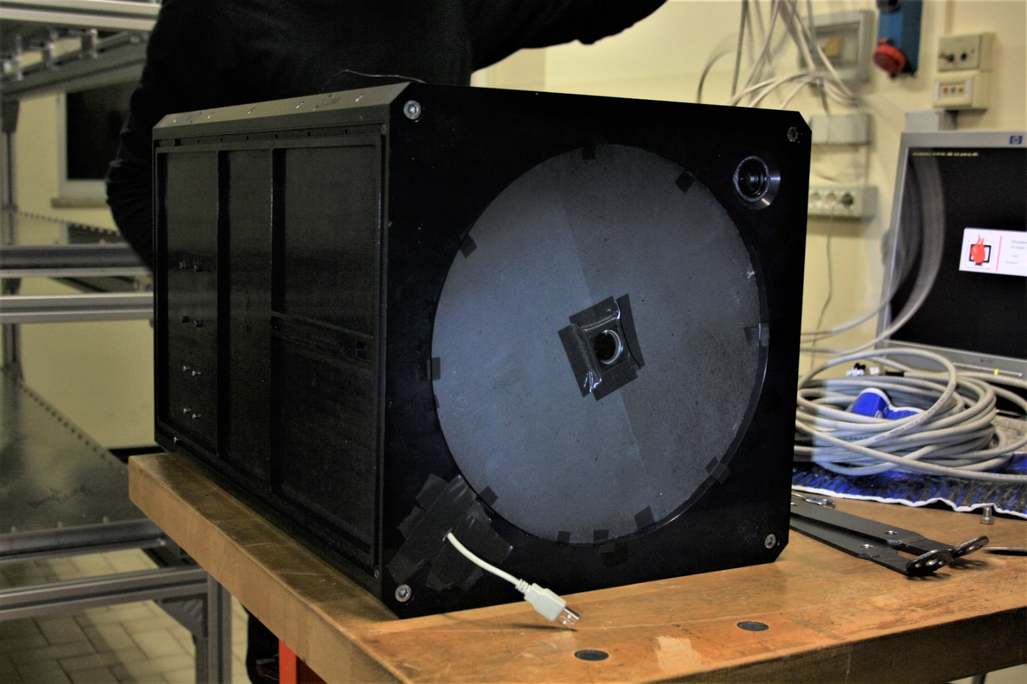
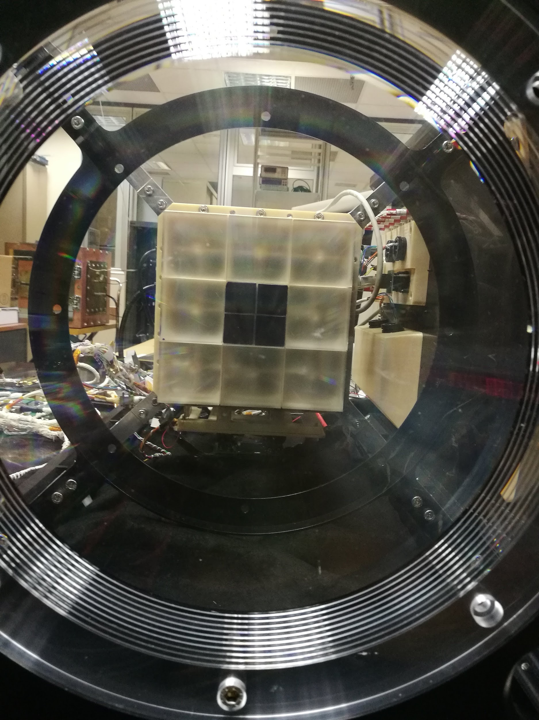
Mini-EUSO engineering model a Torino
Ottica: 1 lente con diametro 2.5 cm
Superficie focale: 4 MAPMTs
A Torino per test nella primavera 2018
FOV ≅ 9°x9°

Slide 10
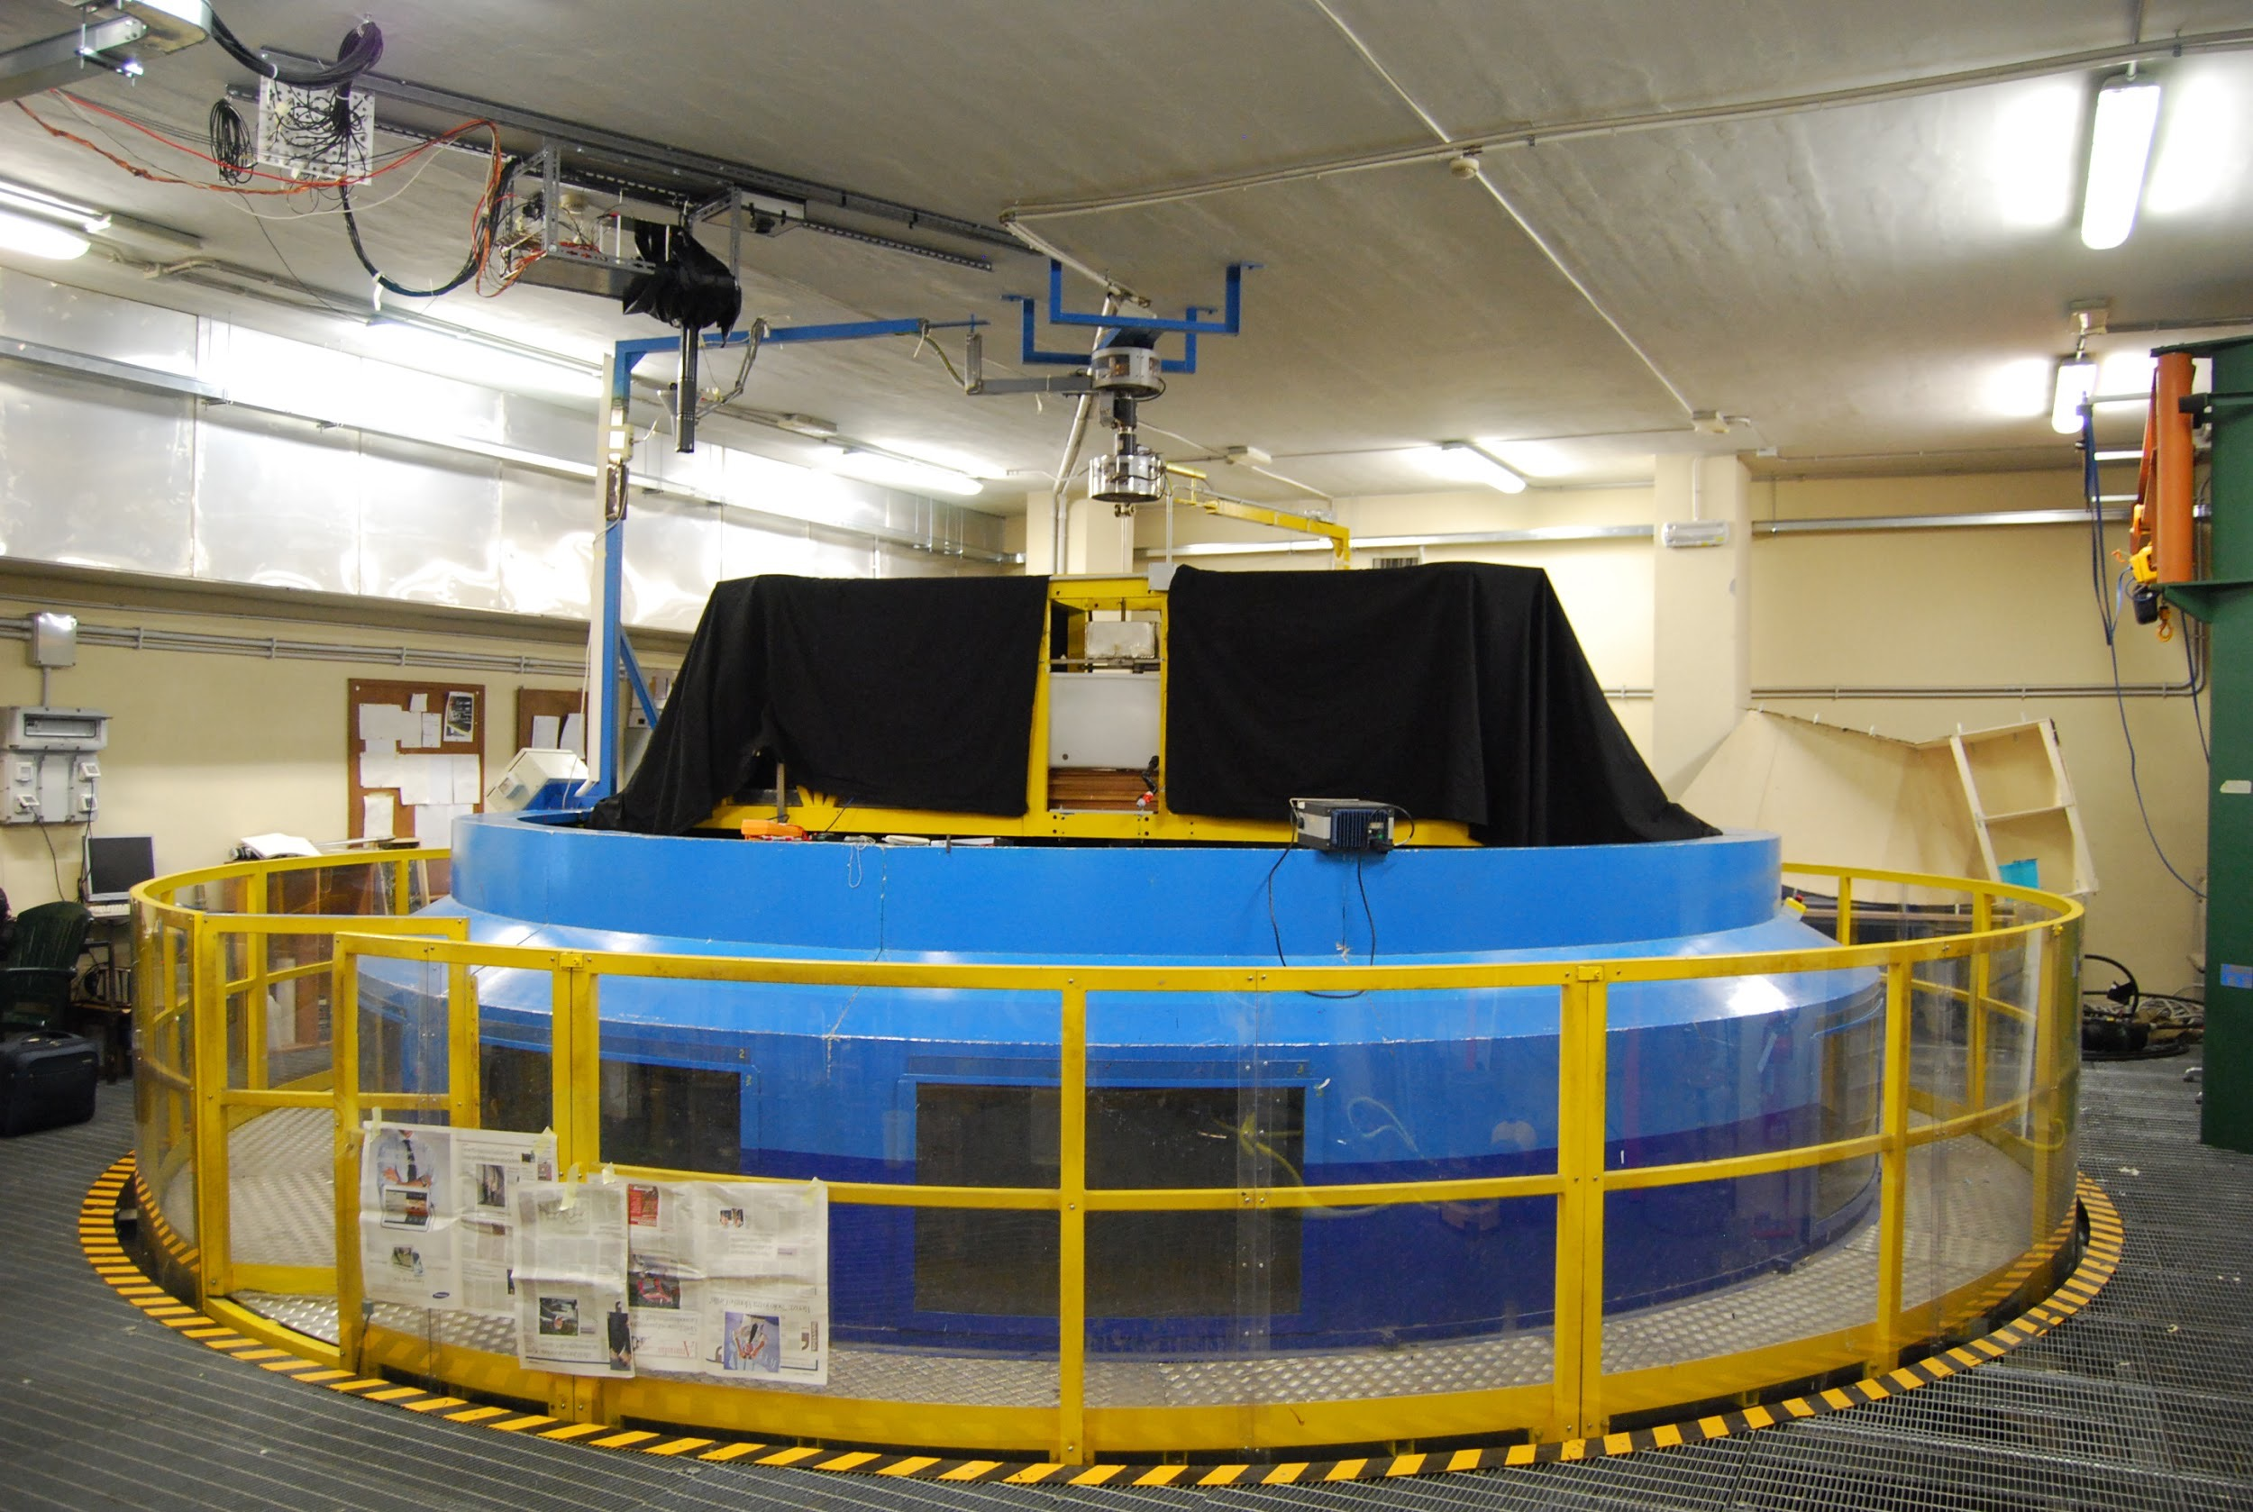
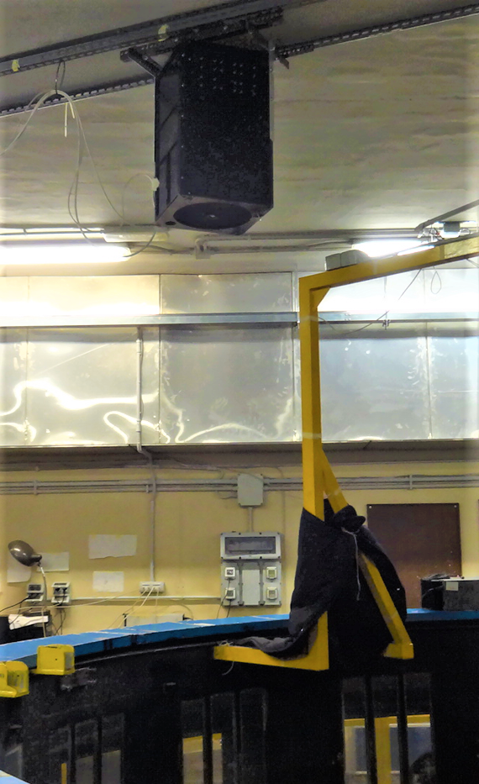
Mini-EUSO engineering model @ TurLab
@ TurLab, dipartimento di fisica
Mini-EUSO EM

Slide 11
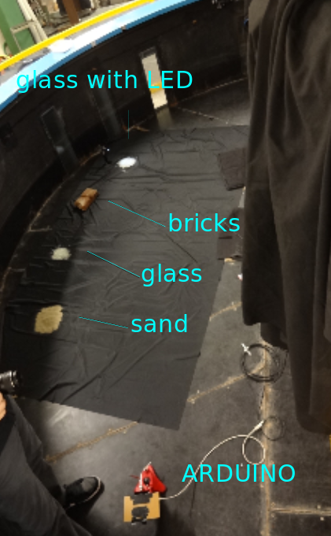
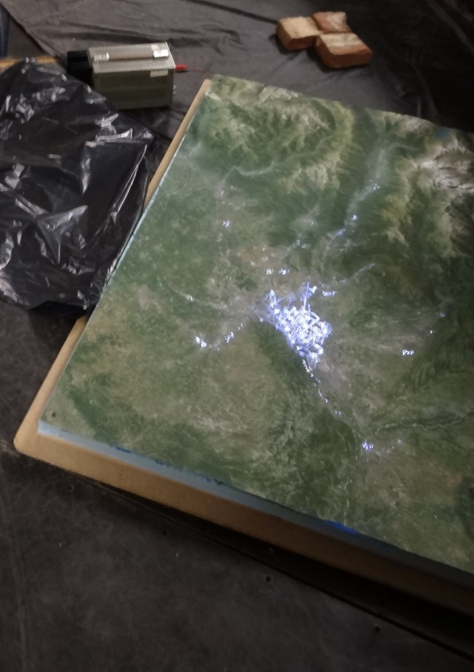
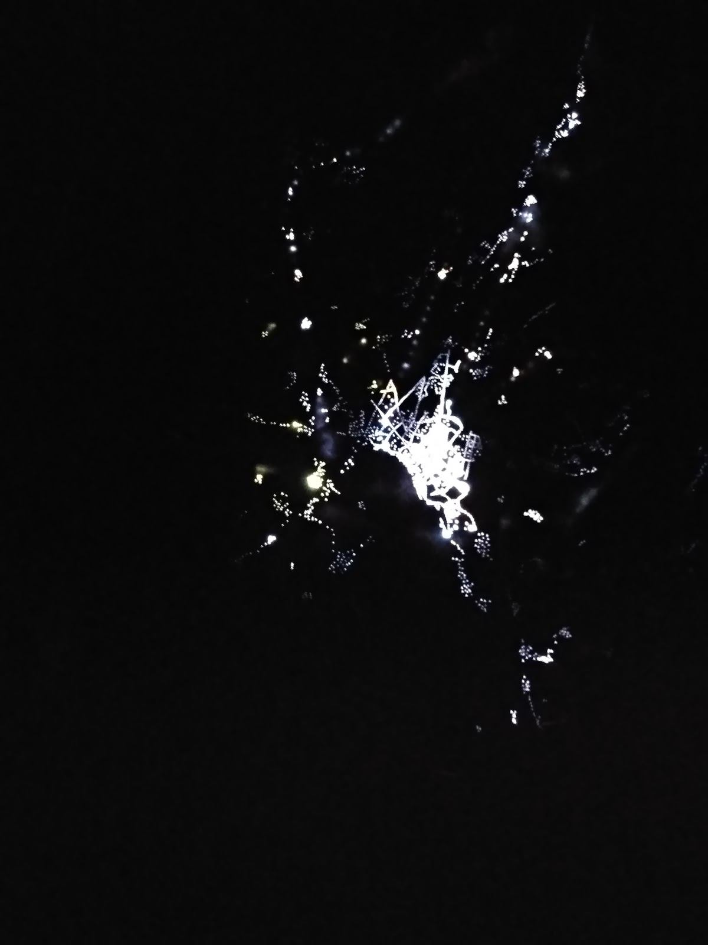
Mini-EUSO engineering model @ TurLab
@ TurLab, dipartimento di fisica
Mini-EUSO EM

Slide 12
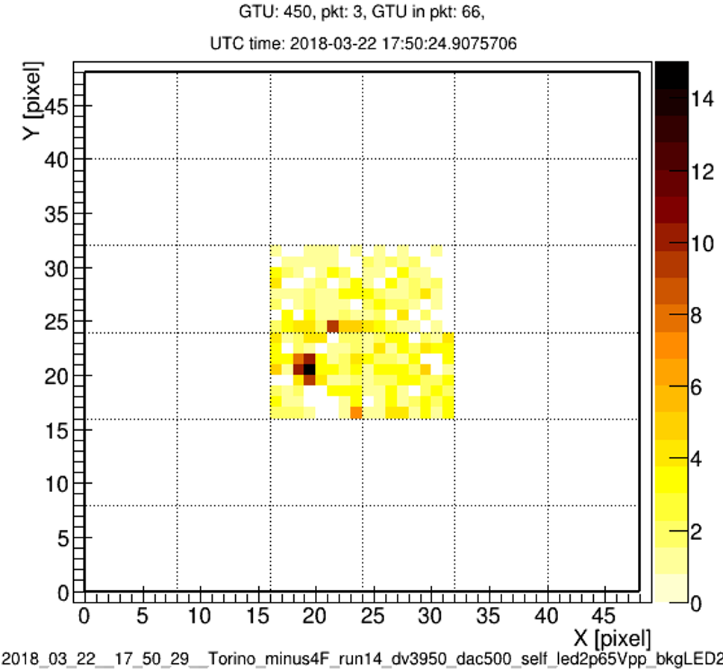
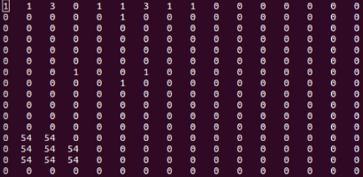
Test del trigger L1 in condizioni statiche con LED blu intermittente, per eventi rapidi (es. raggi cosmici)
Mini-EUSO engineering model @ TurLab
54 eventi rivelati dal trigger online,
rivelati anche offline

Slide 13
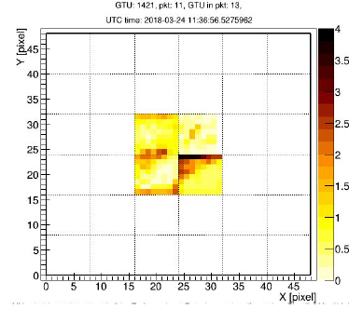
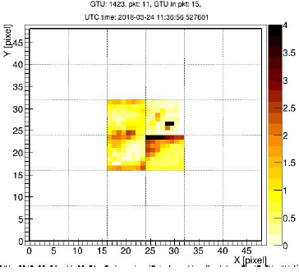
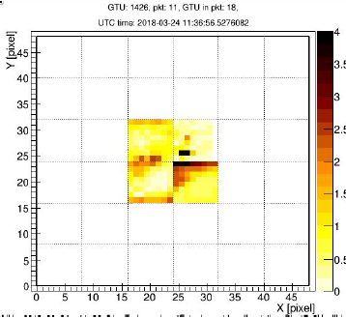
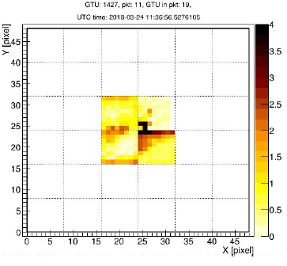
Mini-EUSO engineering model @ TurLab
Test del trigger L2 in condizioni dinamiche per eventi lenti
(es. emulazione di meteore)
Curva di luce con meteore in TurLab
Meteore rivelate con trigger L2
Singole immagini integrate in 40.96 ms

Slide 14
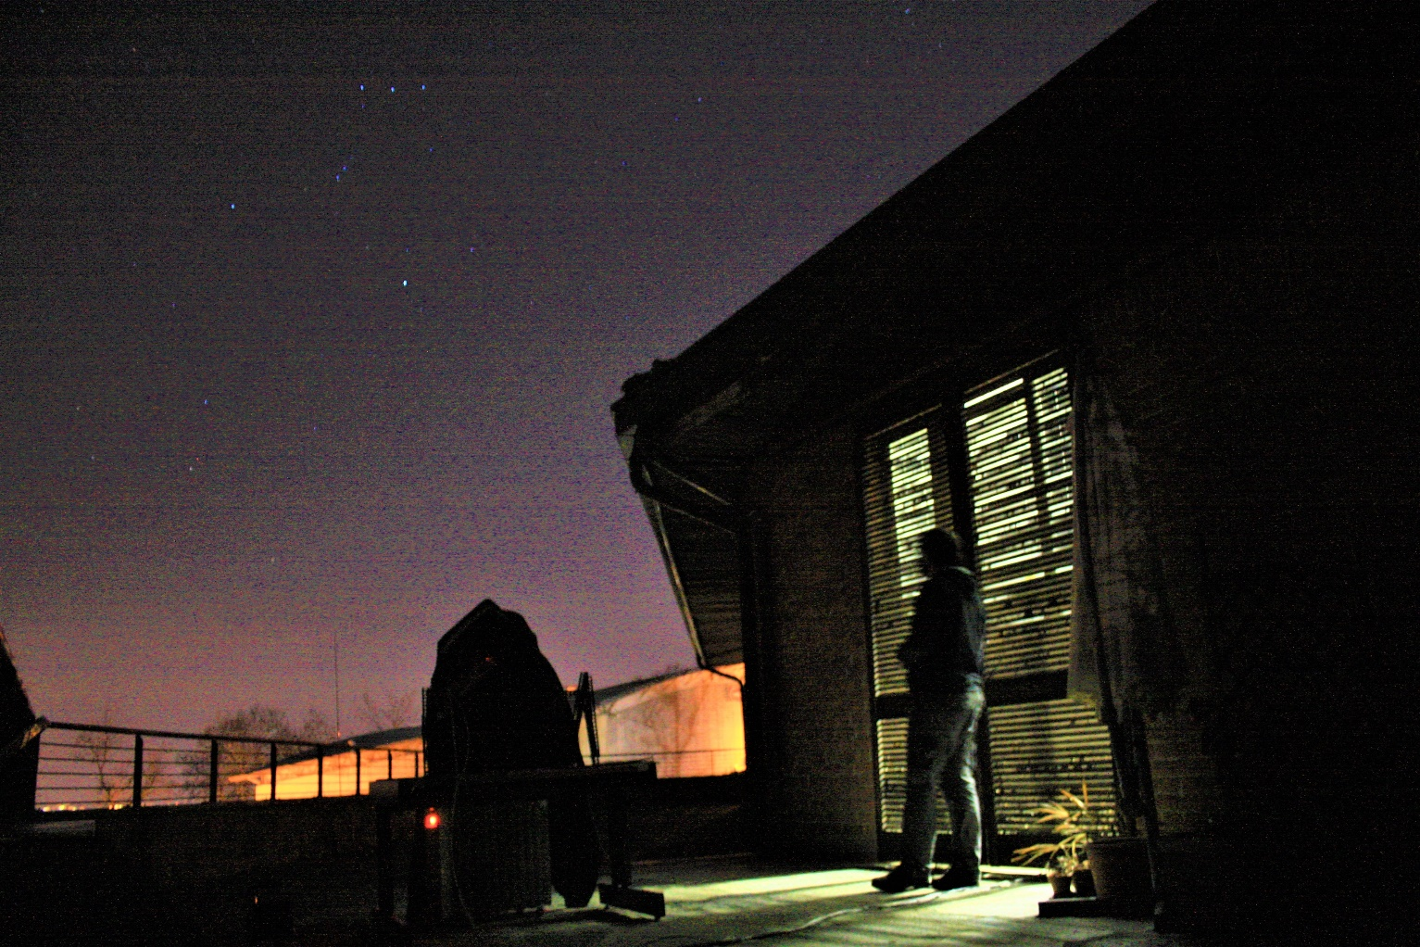
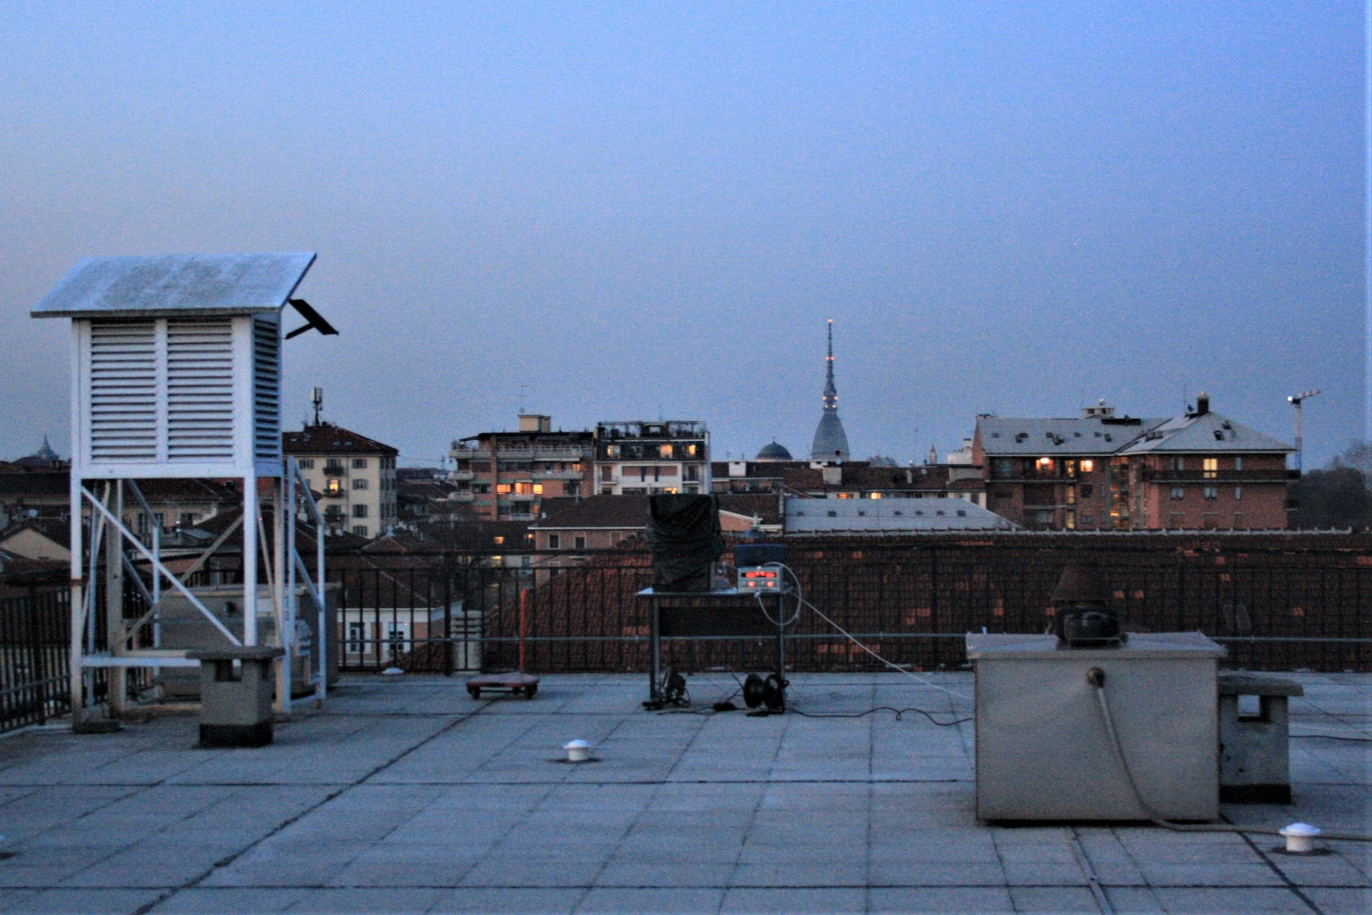
Mini-EUSO engineering model all’esterno
@INAF-OATo
@Tetto del dipartimento di fisica
Aerei
Stelle
Meteore
Satelliti
Città (Moncalieri, Chieri)
Aerei
Flash ed insegne luminose
Mole Antonelliana illuminata
Zone urbane sulla collina

Slide 15
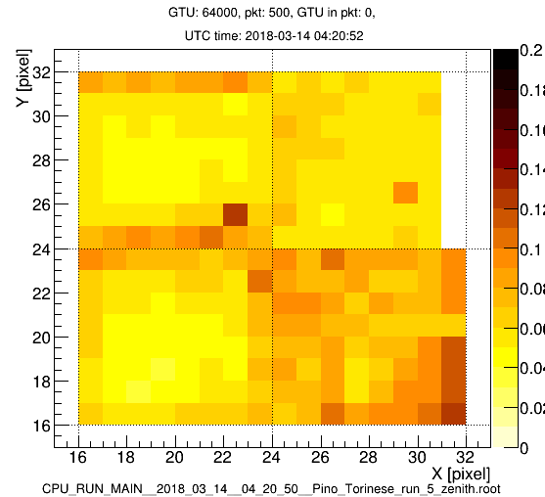
Mini-EUSO engineering model @INAF-OATo
Stelle di della Costellazione di Ercole
phi-Her: mU=3.92, mB=4.20, mV=4.27
tau-Her: mU=3.19, mB=3.75, mV=3.90
sigma-Her: mU=4.0, mB=4.18, mV=4.20
sigma-Her
tau-Her
phi-Her
sigma-Her
phi-Her
tau-Her
Osservazione con Mini-EUSO EM e la camera PRISMA in simultanea

Slide 16
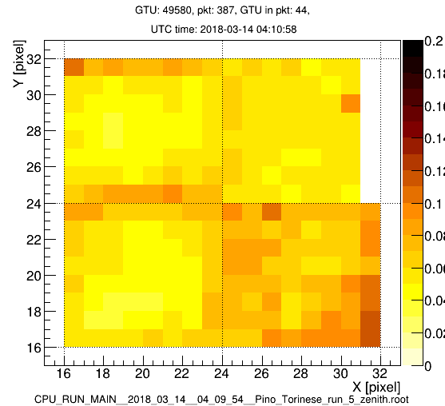
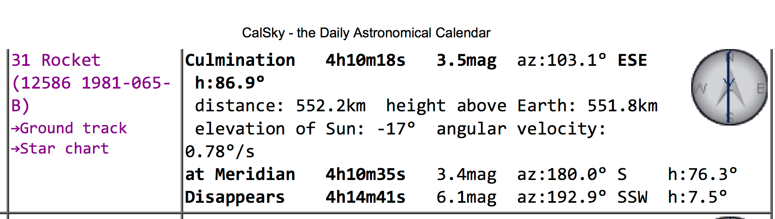
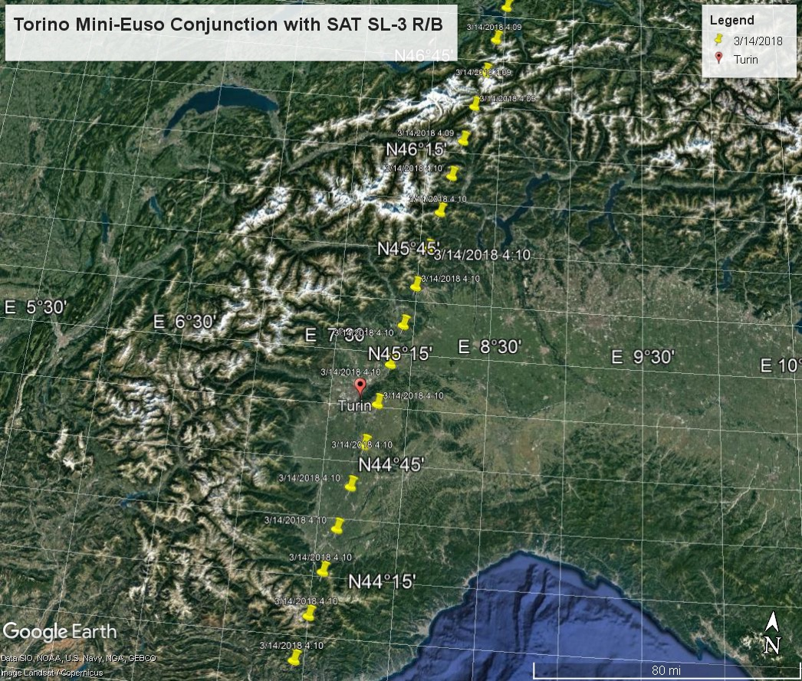

Mini-EUSO engineering model @INAF-OATo
Satellite di telecomunicazioni
March 14, 2018 at 04:10:58 UTC dall’Osservatorio di Pino Torinese
Satellite di Telecomunicazioni Meteor 1-31 Rocket
Verificato con software STK
One frame every 10 GTUs, i.e. 409.6 ms
Each frame integrated in 40.96 ms
Apparent magnitudes calculated considering color index of the Sun and two altitudes of the satellite:

Slide 17
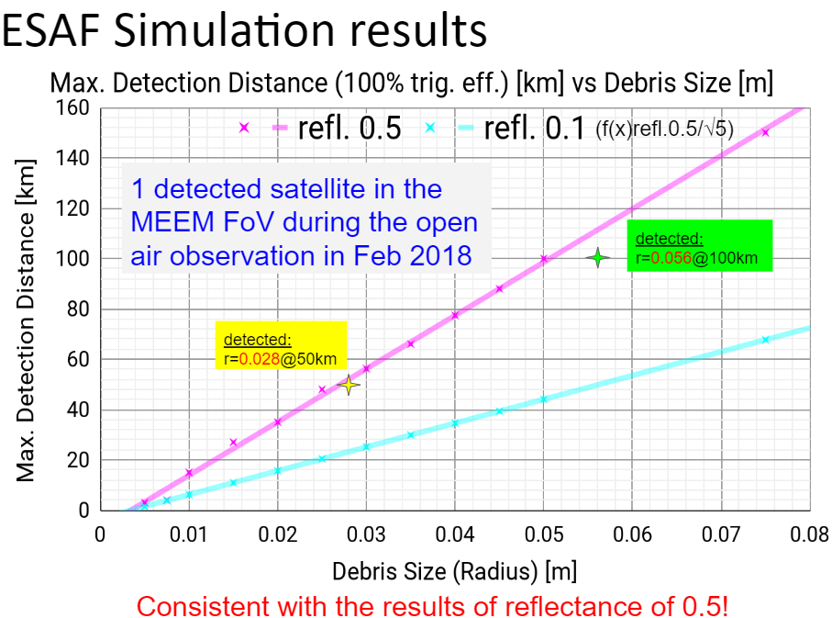
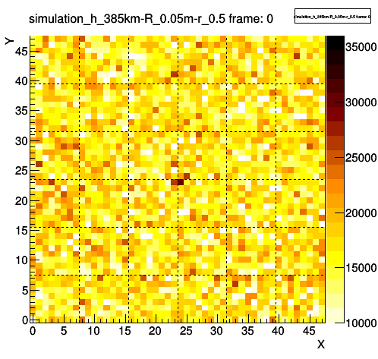
Osservazione satellite scalata per l’osservazione di detriti spaziali dallo spazio
Simulazioni:
Collaborazioni in corso con Thales-Alenia Space & ArgoTec

Slide 18
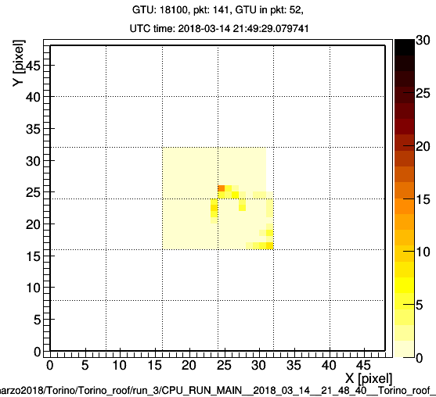
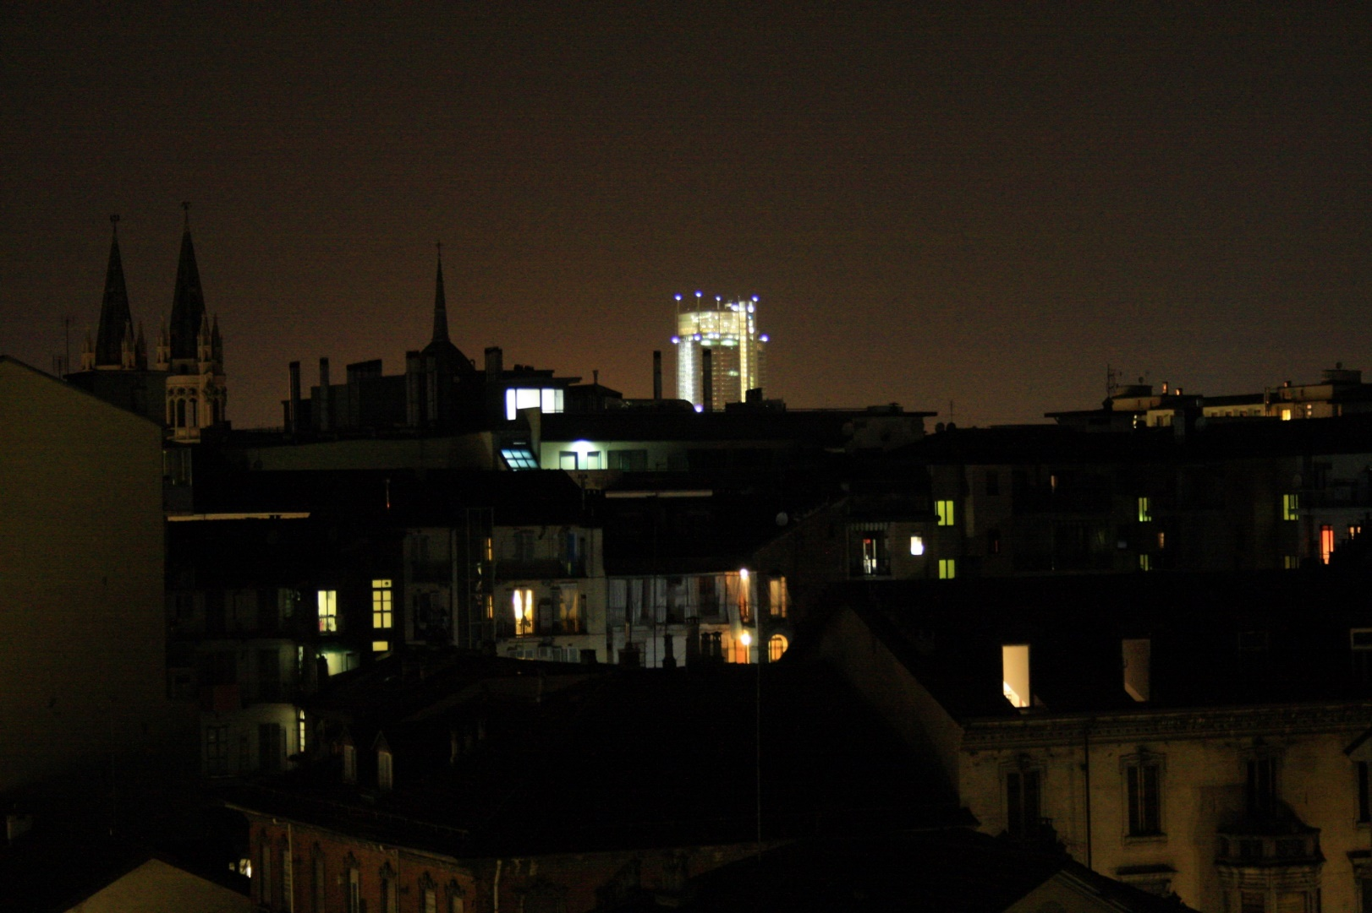
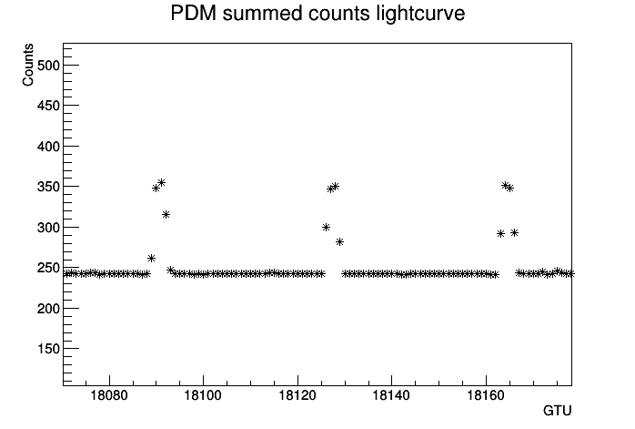
Mini-EUSO engineering model @Tetto del dip. di fisica e.g. Grattacielo “Intesa Sanpaolo”
Singole immagini
integrate in 40.96 ms
GTU = 320 μs
17

Slide 19
EUSO-SPB2
Riunione tra rappresentanti JEM-EUSO dell’INFN con la Commissione Scientifica Nazionale 2 di Aprile 2019 a Siena
Richiesta apertura sigla SPB2 a Luglio 2019

Slide 20
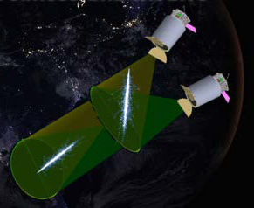
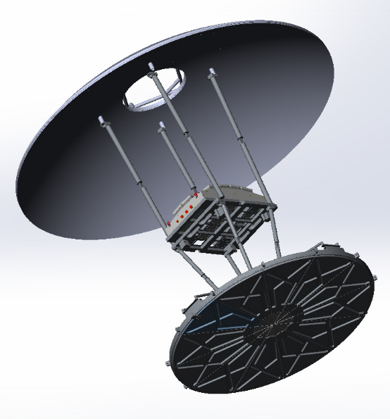

Esperimenti su palloni aerostatici
prima delle missioni in spazio → Prossimo: EUSO-SPB2
EUSO-SPB2
2022 Wanaka
EUSO-Balloon
2014 Timmins
EUSO-SPB1
2017 Wanaka
POEMMA
2029
EUSO-SPB2
supported by
K-EUSO
2023
19

Slide 21
EUSO-SPB1
20

Slide 22
Missione EUSO-SPB2

Slide 23
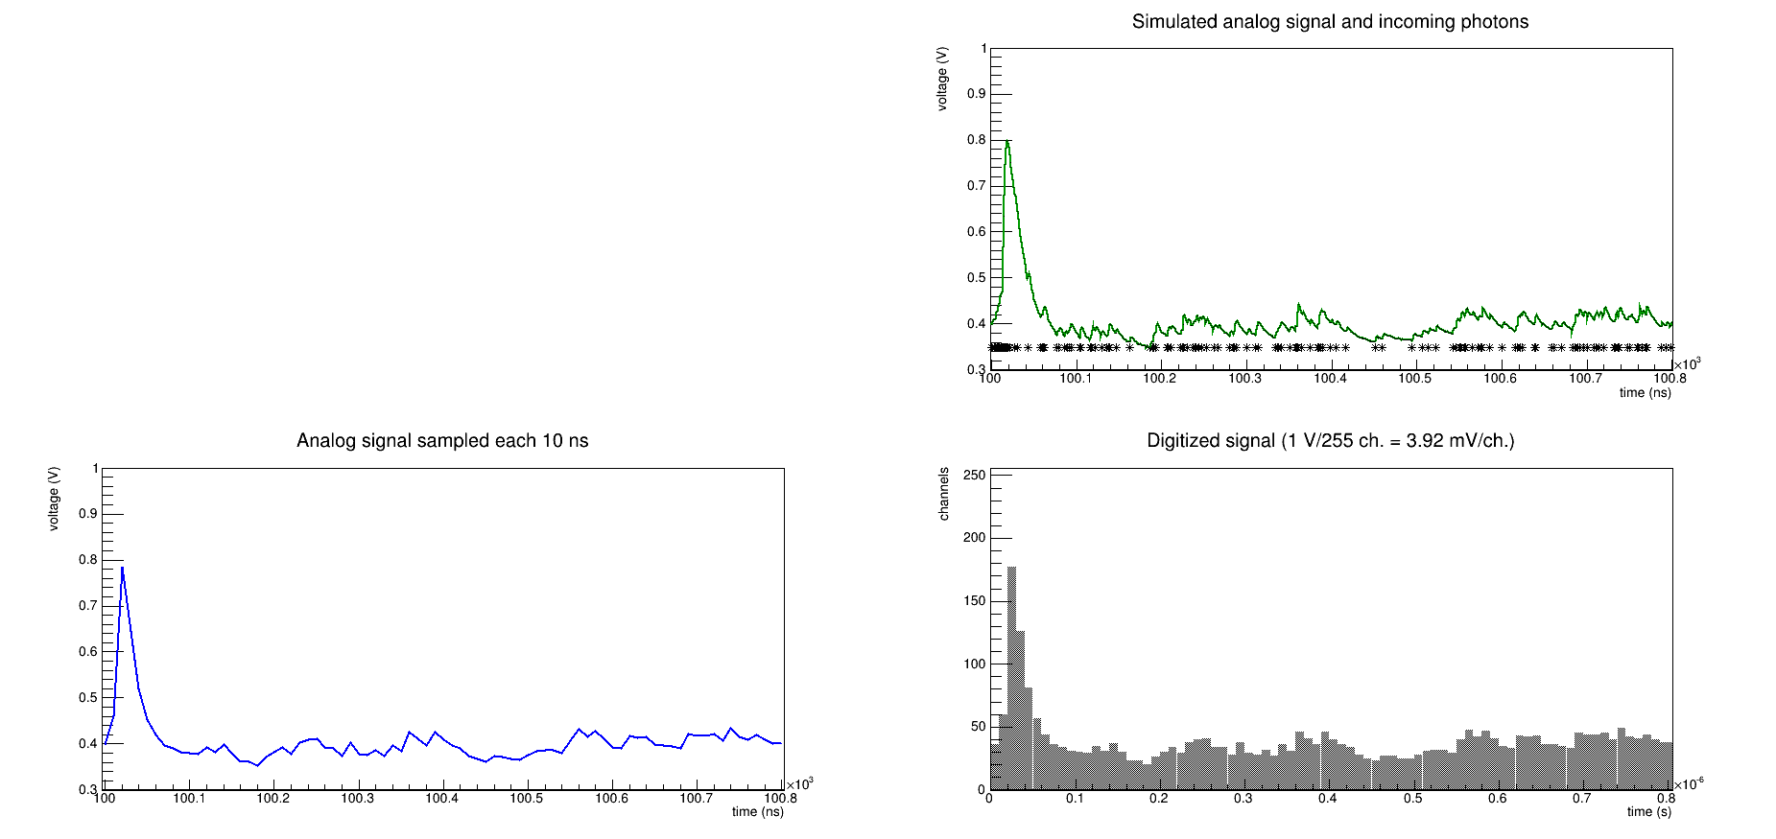
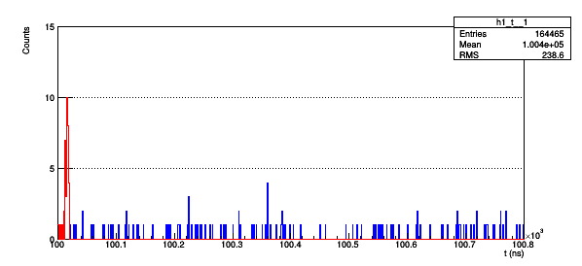
Elettronica di front-end per osservazione Cherenkov
        Il gruppo di Torino e' attivo anche per lo studio di una elettronica di front-end per rivelare con SiPM la luce Cherenkov emessa in cascate verso l’alto iniziate da neutrini tau “skimming”
        (di interesse per Terzina, ma studi di interesse anche per EUSO-SPB2 e POEMMA)
        Collaborazione con Manuel Rolo e Alejandro Rojas per simulazioni del segnale di SiPM relative a photoni Cherenkov e con diversi livelli di background
Mean background 0.164 photons ns⁻¹ pixel⁻¹
Random generated background and Cherenkov signal
Simulation of the analog signal of the SiPM
Sampling each 10 ns
Dynamic range 0.3-1 V → 2.75 mV/ch.
Digitization
8 bit
Threshold at 0.3 V

Slide 24
Richieste
Il gruppo di Torino e' impegnato nello sviluppo del trigger della luce di fluorescenza
        Sarà richiesto il supporto di Marco Mignone per la scrittura del trigger per SPB2.
        Si tratta di aggiornamenti rispetto alla versione esistente
        Marco si occupa già da anni di questo aspetto
        Per lo studio di una elettronica di front-end per la rivelazione della luce Cherenkov da cascade indotte da neutrini “skimming”
          Se e come inserire questo aspetto nella richiesta di mesi uomo/fondi verra' discussa con Manuel Rolo nei prossimi giorni

Slide 25
GRAZIE per l’attenzione!

Slide 26
Backup Slides

